Slide 1
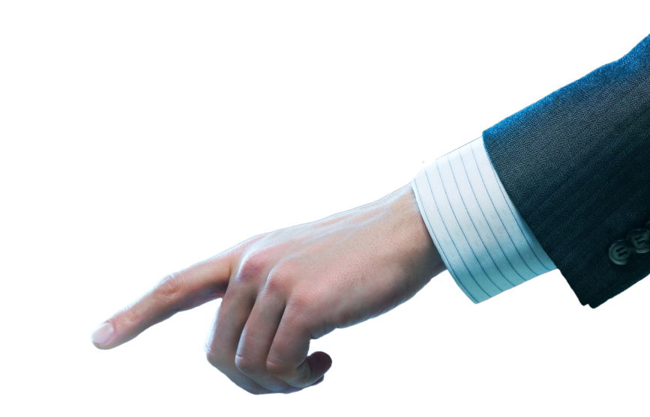
基于手势控制的图片风格迁移系统
（图像处理部分）
06016221 刘星雨
06016223 石芸帅
06016224 解康辉

Slide 2
目录
一、课题背景
二、课题目标
三、课题难点及未来应用
四、进度安排

Slide 3
一、选题背景
近年来，由深度学习所引领的人工智能(AI)技术浪潮，开始越来越广泛地应用到生活各个领域。这其中，人工智能与艺术的交叉碰撞，在相关技术领域和艺术领域引起了高度关注。
曾经，由电脑生成的艺术品在佳士得(Christie’s)的拍卖价竟高达43.25万美元，证明人工智能不仅可以具有创造性，还可以创作出世界级的艺术品。
有些人坚信艺术的创造力是人工智能无法替代的，艺术将是人类最后一片自留地！但是，这片唯一的自留地也逐渐被人工智能所取代。
在这各种神奇的背后，最核心的就是基于深度学习的风格迁移(style transfer)技术。

Slide 4
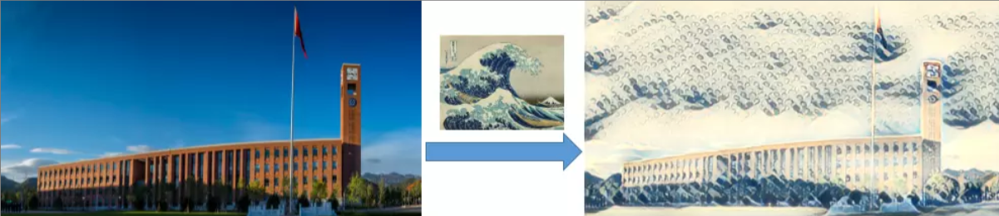
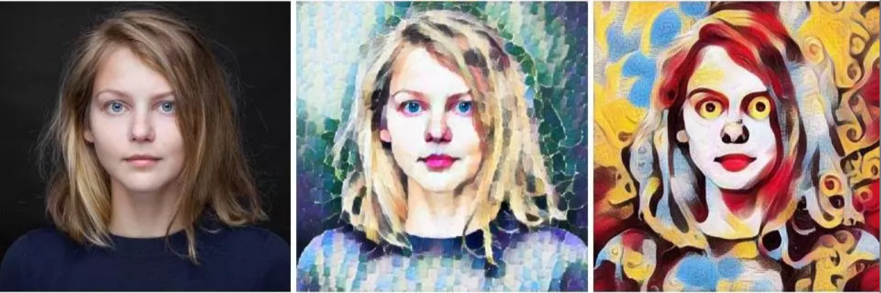
二、课题目标

Slide 5
二、课题目标
1） 基于笔划的渲染：
是指在数字画布上增加虚拟笔划以渲染具有特定样式的图片的方法。应用场景大多限定在油画、水彩、草图等，不够灵活。
2） 图像类比方法：
在学习一对源图像和目标图像之间的映射，以监督学习的方式定位风格化图像。图像类比训练集包括成对的未校正的源图像和具有特定样式的相应的程式化图像。类比方法效果尚可，难点在于实际中很难获得成对的训练数据。
3） 图像滤波方法：
考虑到图像风格迁移实际上是一个图像简化和抽象的过程，图像滤波方法采用一些组合的图像滤波器（如双边和高斯滤波器等）来渲染给定的图片。
基于python的深度学习方法，完成人物及风景图片的较快速的风格迁移的图像处理方法

Slide 6
三、技术难点及未来的应用
技术难点
未来的应用
三方面的权衡 速度、灵活性、转换质量三方面的权衡
2. 可解释的神经风格迁移 黑盒子特性使得过程不可控，很难实现更精细的控制。
3. 抗干扰性能 如果在图像上加一些干扰，网络的结果可能变得不可接受。
社交沟通风格迁移应用在社交网站上深受欢迎，用户可以分享交流他们的梦幻图片。
2. 辅助创作工具有助于画家更方便地创作特定风格的艺术作品，还有在创作计算机视觉图、时装设计等方面。
3. 娱乐应用如应用于电影、动画和游戏的创作中。降低创作成本，节省制作时间。

Slide 7
进度安排
时间 | 内容 | 目标
第二周 | 课程选题、讨论 | 确定课题
第三周 | 方案设计 | 完成开题报告
第四周 | 编写手势识别部分代码 | 交互部分代码完成
第五周 | 编写图像处理部分代码 | 图像处理代码基本完成
第六周 | 界面设计、机器训练 | 目标功能基本实现
第七周 | 调试、撰写答辩报告 | 完成调试
第八周 | 验收、答辩 | 验收通过

Slide 8
谢谢观看！

